Slide 1
EEN ANDERE KIJK OP KRIMP
Marit Gorter – Faculteit Ruimtelijke Wetenschappen
Alle Postmus - BOKD
24 januari 2018
Notes:
- Welkom heten
- Wie zijn jullie? Waarvandaan?
Drenthe?
Oost-Drenthe?
Borger-Odoorn
Voorstellen
- Vragen mogen altijd gesteld worden – breek vooral in in mijn verhaal

Slide 2
Notes:
Demografische veranderingen zoals krimp: komt vaak in het nieuws.
De media, de samenleving en ook het BOKD houd zich daarmee bezig. Hoe moeten we ermee omgaan?
Kijk naar wat er in de media is gekomen de afgelopen tijd:
Maar wat valt op aan deze nieuwsberichten?
Gaat over ‘Drenthe’ en ‘gemeente’ als geheel. Veronderstelt dat het overal hetzelfde is. Maar dat is niet zo! Dit viel het BOKD ook op en zij hebben mij gevraagd om daar via mn masterscriptie onderzoek naar te doen.

Slide 3
EEN ANDERE KIJK OP KRIMP Een onderzoek naar de factoren die bijdragen aan de variaties in demografische ontwikkelingen binnen anticipeerregio Oost-Drenthe
Hoe kan het dat er lokale verschillen zitten in bevolkingsontwikkelingen binnen een gebied?
Marit Gorter – Faculteit Ruimtelijke Wetenschappen
24 januari 2019
Notes:
Benoemen onderzoeksvraag/titel
Makkelijker? Ja! Klik!

Slide 5
Vandaag
Bevolkingstrends en –ontwikkelingen
Verklarende factoren
Onderzoeksopzet
Demografische analyse
Typologie van dorpen
(Ruimtelijke) verklaringen
Een verdiepingsslag: de dorpen in
Hoe nu verder?
Literatuur
Onderzoek

Slide 6
Bevolkingstrends en -ontwikkelingen
Demografisch trilemma:
Lage vruchtbaarheid
Vergrijzing
Selectieve migratie

Slide 7
Bevolkingstrends en -ontwikkelingen
Lage vruchtbaarheid
Vervangingsratio: 2,1
Notes:
Vruchtbaarheid is nu 1,7 per vrouw

Slide 8
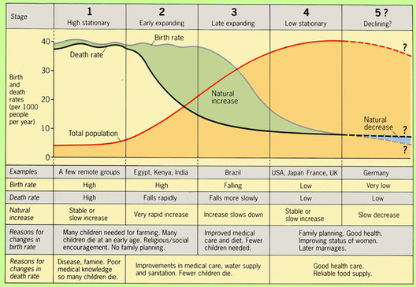
Bevolkingstrends en -ontwikkelingen
Lage vruchtbaarheid
Notes:
Het was het eerste model dat geboortecijfer, sterftecijfer en economische ontwikkelingen aan elkaar wist te relateren. De essentie van het model is dat samenlevingen een proces van ‘modernisering’ doorgaan, waarin zij evolueren van een premodern regime van hoge vruchtbaarheid en een hoog sterftecijfer, naar een postmodern regime waarin beide laag zijn, wat zich ontwikkelt aan de hand van vier stadia

Slide 9
Bevolkingstrends en -ontwikkelingen
Lage vruchtbaarheid door maatschappelijke veranderingen:
Emancipatie
Individualisering
Seksuele revolutie
Uitgestelde reproductie
Ongetrouwd samenwonen/kinderen krijgen

Slide 10
Bevolkingstrends en -ontwikkelingen
Vergrijzing
Mensen worden ouder
Babyboom van na de tweede wereldoorlog
Lagere vruchtbaarheid
Notes:
De terugname van het aantal geboorten per vrouw als zodanig hoeft niet zozeer als problematisch ondervonden te worden. Het geboortecijfer moet namelijk altijd in combinatie gezien worden met het sterftecijfer

Slide 11
Bevolkingstrends en -ontwikkelingen
Selectieve migratie
Migratie heeft een belangrijke invloed op demografische ontwikkelingen!
Interessant: nog in een beperkte mate te sturen!
Notes:
Dat er nog sprake is van bevolkingsgroei in Nederland, is te wijten aan migratie. Maar is het op regionaal niveau juist een aanjager van ontvolking.
Met name selectieve migratie van bepaalde groepen naar gebieden waar betere kansen voor hun zijn is een van de hoofdoorzaken van krimp. Deze kansen liggen voornamelijk op het gebied van educatie of carrière (Bontje, 2010). Ook Lesthaeghe (2010) erkent dat migratie nu nog dit tekort opvult. Maar, volgens hem kan zowel de vergrijzing als de lage natuurlijke aanwas niet opgelost worden door migratie.
Selectieve migratie versterkt ook het proces van ontgroening en vergrijzing. Een indirect gevolg van selectieve migratie is namelijk het afnemen van de groep die natuurlijke aanwas creëert (Johansson, et al., 2014). Selectieve migratie zorgt dus direct voor ontgroening door jongeren die wegtrekken en daarnaast ook indirect, door het niet voortplanten in de regio van herkomst. Vergrijzing aan de andere kant wordt veroorzaakt door een hogere levensverwachting en het aandeel ouderen groeit door het vertrekken van jongeren. Veel krimp gebieden, en dan rurale gebieden in het bijzonder, hebben te maken met afnemende bevolking die minder kinderen bevatten meer ouderen dan voorheen (Elshof, 2017). Dit maakt het argument dat (selectieve) migratie en de mechanismen erachter nog een belangrijke indicator wordt van bevolkingsontwikkeling.

Slide 12
Bevolkingstrends en -ontwikkelingen
Selectieve migratie de belangrijkste trend?
Gevolgen: krimp?
Notes:
Deze overlappende problemen vormen een trilemma: dalende geboortecijfers dragen bij aan de vergrijzing van de samenleving en de bevolkingsgroepen beginnen te dalen, met als gevolg een verdere verlaagde geboortecijfers, die op hun beurt zowel de vergrijzing van de samenleving als de algehele bevolkingskrimp versnellen.
Het grote gevaar is dan ook dat dalende geboortecijfers, vergrijzing en bevolkingskrimp een vicieuze cirkel vormen (Kono, 2011). Dit is voornamelijk problematisch voor regio’s die het hardst getroffen worden door selectieve migratie, een ontwikkeling die het bevolkingsaantal tegenwoordig het meest beïnvloedt. Volgens van de Kaa (1987) is een afname van de bevolking in Europa, of delen ervan, onvermijdelijk: de geboortecijfers en sterftecijfers zullen op een laag niveau samenkomen, gevolgd door bevolkingsafname. Tel hier de selectieve migratie bij op en je komt bij een concept gevreesd door veel beleidsmakers: krimp.

Slide 13
Verklarende factoren
Sociale factoren
Economische factoren
Ruimtelijke factoren
Notes:
Vooral gefocust op belangrijke factoren voor jongeren om te verhuizen. Waarom verhuizen? Omdat daar nog iets van invloed op uitgeoefend kan worden.
Daarnaast werd in onderzoek van Johansson et al. (2014) naar factoren onderliggend aan demografische veranderingen, het migratiesaldo als een sterk verklarende factor bevonden. Ook Hoekveld (2015) vond in haar onderzoek naar regionale verschillen in bevolkingsontwikkelingen dat migratie een sterkere verklarende factor was voor bevolkingsontwikkelingen dan natuurlijk aanwas. Het is dan ook daarom dat in deze sectie de verklarende factoren van het demografische trilemma voornamelijk in de (selectieve) migratie mechanismen wordt gezocht.

Slide 14
Verklarende factoren
Sociale factoren:
Levensfase
(Sociale) binding met een gebied
Notes:
Levensfase: mensen verhuizen rond verschillende belangrijke momenten in hun leven. Studeren, partner vinden, kinderen krijgen. Pieken in mobiliteit rond jongvolwassen en ouderen.
Sociale binding: lange tijd ergens wonen zorgt voor veel sociale contacten. Zorgt ervoor dat je meer gebonden bent aan een regio.

Slide 15
Verklarende factoren
Economische factoren:
Educatie
Inkomen
Werkgelegenheid
Notes:
Om deze lokale verschillen te kunnen begrijpen, moet er onder andere rekening gehouden worden met de lokale context (Stockdale & Catney, 2014). Traditioneel zijn verklaringen voor verhuisbewegingen gebaseerd op de aanwezigheid van werkgelegenheid. Maar, dorpen op het platteland zijn volgens Thissen & Loopmans (2013) verandert van autonome dorpen die zelf werkgelegenheid bezitten, naar woondorpen, waar het overgrote deel van de inwoners forenst naar nabij gelegen stedelijke centra. Daarnaast kent Nederland geen ‘echt’ platteland en is op pendelafstand altijd wel een stedelijk centra (Haartsen, et al., 2003). Werkgelegenheid is dus onvoldoende om lokale verschillen te verklaren.
In Nederland blijkt dan dat de stad per saldo wint: na afloop van de studie wonen er meer hoogopgeleiden in de stad dan vooraf aan de studie

Slide 16
Verklarende factoren
Ruimtelijke factoren:
Aantrekkelijkheid van een dorp
Voorzieningenaanbod
Nabijheid van een stad
Huizenmarkt
Notes:
Mensen verhuizen naar plekken die het beste aansluiten bij hun voorkeuren. Dit verschilt per persoon. Over het algemeen; openheid van een gebied, maar niet te open. Hlafopen. Veen word gezien als te open, zandgebied als halfopen. Grondsoort kan bepalend zijn. Veengebieden meer in trek bij jongeren omdat goedkoper. Media kan ook veel doen: negatieve verhalen.
Goede zorg: ouderen?
Mensen waarderen wonen dichtbij economisch centrum
Huizenmarkt: eigenaren verhuizen minder snel, jongeren naar huurwoningen minder financiele middelen.

Slide 17
Verklarende factoren
sociale factoren - ruimtelijke factoren - economische factoren
Persoonlijke factoren | Lokale factoren | Regionale factoren
Levensfase | Woningaanbod | Educatie mogelijkheden
Lokale binding | Voorzieningen | Werkgelegenheid
Lokale binding partner | Aantrekkelijkheid dorp
Opleidingsniveau | Bereikbaarheid
Persoonlijke voorkeuren
Notes:
Hoewel er veel literatuur te vinden is over regionale verschillen, zoals te zien in voorgaande sectie, zijn deze theorieën niet altijd in staat om ook intraregionale verschillen te verklaren (Elshof, 2017). Volgens Elshof (2017) zijn het voornamelijk de korte afstand bewegingen die lokale variaties verklaren, veroorzaakt door verschillen in dorpskenmerken zoals de aanwezigheid van voorzieningen en landschappelijke aantrekkelijkheid en veel minder door economische factoren. Immers, werkgelegenheid is bijvoorbeeld gebonden aan een regio en mensen zijn bereid te forensen voor de juiste banen (Hoekveld, 2015). Dit wordt ook onderstreept door Elshof (2017), die verklaring hiervan vooral zoekt in de door Thissen en Loopmans (2013) opgestelde transitie van autonoom dorp naar woondorp. Economische factoren spelen dus vooral op een hoger, meer regionaal niveau en zullen onvoldoende in staat zijn om lokale verschillen te verklaren. Het is dan ook daarom dat bij de verklaring van lokale verschillen voornamelijk gekeken moet worden naar sociale en ruimtelijke factoren. Het kan echter wel een reden zijn voor (met name jonge) mensen om niet alleen het dorp te verlaten, maar ook compleet te vertrekken uit de regio (zie bijvoorbeeld Venhorst, et al., 2010; Venhorst et al., 2011; Venhorst, 2012). De economische factoren zullen dus niet in zijn geheel buiten beschouwing gelaten worden.

Slide 18
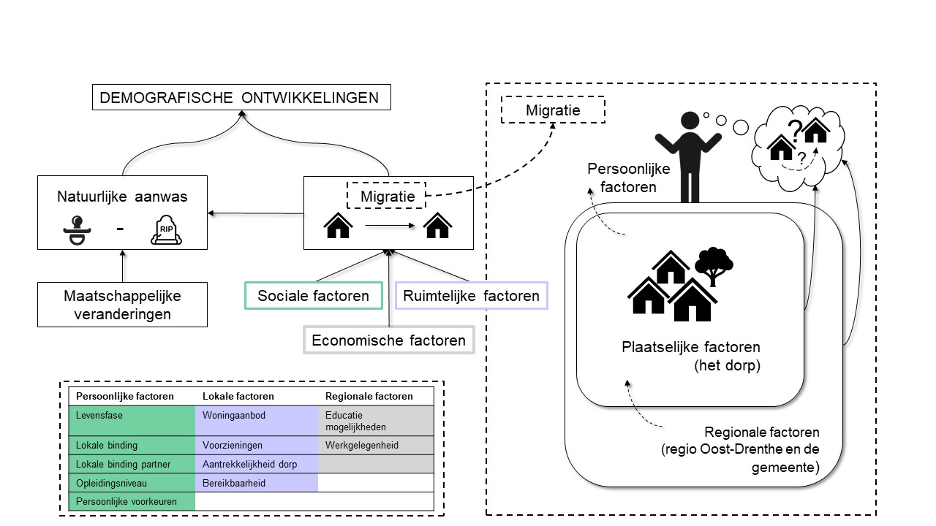
Notes:
Hoewel er veel literatuur te vinden is over regionale verschillen, zoals te zien in voorgaande sectie, zijn deze theorieën niet altijd in staat om ook intraregionale verschillen te verklaren (Elshof, 2017). Volgens Elshof (2017) zijn het voornamelijk de korte afstand bewegingen die lokale variaties verklaren, veroorzaakt door verschillen in dorpskenmerken zoals de aanwezigheid van voorzieningen en landschappelijke aantrekkelijkheid en veel minder door economische factoren. Immers, werkgelegenheid is bijvoorbeeld gebonden aan een regio en mensen zijn bereid te forensen voor de juiste banen (Hoekveld, 2015). Dit wordt ook onderstreept door Elshof (2017), die verklaring hiervan vooral zoekt in de door Thissen en Loopmans (2013) opgestelde transitie van autonoom dorp naar woondorp. Economische factoren spelen dus vooral op een hoger, meer regionaal niveau en zullen onvoldoende in staat zijn om lokale verschillen te verklaren. Het is dan ook daarom dat bij de verklaring van lokale verschillen voornamelijk gekeken moet worden naar sociale en ruimtelijke factoren. Het kan echter wel een reden zijn voor (met name jonge) mensen om niet alleen het dorp te verlaten, maar ook compleet te vertrekken uit de regio (zie bijvoorbeeld Venhorst, et al., 2010; Venhorst et al., 2011; Venhorst, 2012). De economische factoren zullen dus niet in zijn geheel buiten beschouwing gelaten worden.

Slide 19
Onderzoeksopzet
Analyse van demografische data
Typering van dorpen
Verklaring in ruimtelijke factoren
Interviews in twee dorpen

Slide 20
Analyse van demografische data
Data van gemeente Borger-Odoorn
Periode 2006 tot en met 2014
Op dorpsniveau geanalyseerd:
Bevolkingsontwikkeling
Bevolkingssamenstelling
Natuurlijke aanwas
Migratiesaldo’s (naar leeftijdscategorie)
Selectieve migratie?

Slide 21
Algemene ontwikkelingen
Vrijwel elk dorp te maken met negatieve bevolkingsontwikkeling
Vrijwel elk dorp wordt ouder
Vrijwel elk dorp negatief migratiesaldo
Jongeren vertrekken
Aandeel 25 tot 29 jaar kromp
Cijfer natuurlijke aanwas redelijk positief

Slide 22
Analyse van demografische data
Notes:
Resulteerde in heel veel data. Die hebben we allemaal per dorp inzichtelijk gemaakt. Vervolgens zijn we gaan schuiven en kijken welke dorpen een zelfde soort ontwikkeling doormaakten in die jaren. Op basis daarvan zijn de volgende type dorpen gemaakt.

Slide 23
Typering van dorpen
Grijze dorpen: positief migratiesaldo 65+, sterk negatief natuurlijke aanwas, negatieve bevolkingsontwikkeling
Krimpdorpen: negatieve bevolkingsontwikkeling, negatief migratiesaldo, selectieve migratie
Jonge krimpdorpen: negatieve bevolkingsontwikkeling, negatief migratiesaldo, positief cijfer natuurlijke aanwas
Stabiele dorpen: bevolkingsontwikkeling rond de 0%, verschil migratiesaldo/natuurlijke aanwas nihil
Kleine groeier: positieve bevolkingsontwikkeling, positief migratiesaldo, positief cijfer natuurlijke aanwas, relatief veel baby’s

Slide 24
Typering van dorpen
Restdorpen: passen nergens onder

Slide 25
Typering van dorpen

Slide 26
Typering van dorpen
Grijze dorpen: Borger en Odoorn
Krimpdorpen: Drouwen, Ellertshaar, Exloo, Odoornerveen en Valthe
Jonge krimpdorpen: Drouwenermond, Eerste Exloërmond, Tweede Exloërmond, Klijndijk, Nieuw-Buinen en Valthermond/Zandberg
Stabiele dorpen: Buinen, Buinerveen, Bronneger/-veen, Eeserveen, Eesergroen en Exloërveen
Kleine groeier: Drouwenerveen
Restdorpen: Ees, Westdorp en Tweede Valthermond

Slide 27
Verklaringen?

Slide 28
Ruimtelijke verklaringen
Aantrekkelijkheid van een dorp
Voorzieningenaanbod
Nabijheid van een stad (bereikbaarheid)
Huizenmarkt (woningaanbod)

Slide 29
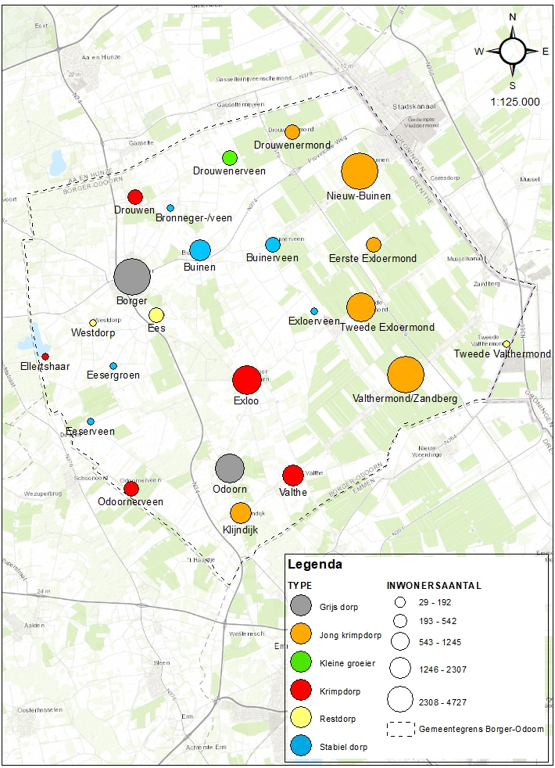
Notes:
Nu er typen opgesteld zijn is het belangrijk om proberen te verklaren waarom deze dorpen eenzelfde demografische ontwikkeling laten zien. Figuur 9 laat de ruimtelijke spreiding zien van de typen dorpen in Borger-Odoorn. Het laat ook zien hoeveel inwoners de dorpen hebben, waarbij opvalt dat de jonge krimpdorpen relatief grote dorpen zijn. Ook de twee grijze dorpen, Borger en Odoorn, zijn relatief groot. De kleinste dorpen van de gemeente zijn vaak aangemerkt als stabiele dorpen. Qua spreiding lijkt er geen verschil te zitten tussen dichtbij de stad of ver van de stad. Oftewel: het is niet hoe verder van de stad Groningen, hoe ‘slechter’ het met het dorp gaat. De nabijheid van een stap lijkt dus geen invloed te hebben op de typering. Opvallend is wel dat de jonge krimpdorpen zich voornamelijk concentreren in de oostelijke zijde van de gemeente. Daartegenover zijn de grijze dorpen te vinden aan de westkant van de gemeente. Krimpdorpen zijn meer zichtbaar is de zuidwestelijke hoek van de gemeente. De overige typen zijn verspreid over het grondgebied van de gemeente, wat resulteert aan een kleurrijk palet aan typen. Figuur 8 geeft al een voorzet voor een eventuele verklaring van de oostelijke concentratie van de jonge krimpdorpen.

Slide 30
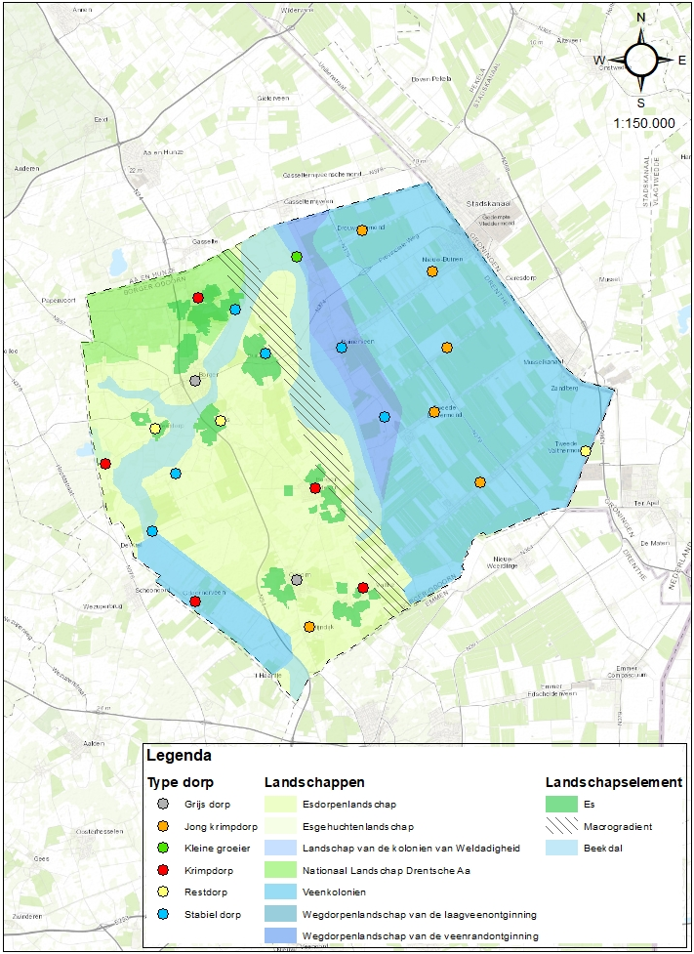

Slide 31
Aantrekkelijkheid van het dorp

Slide 32
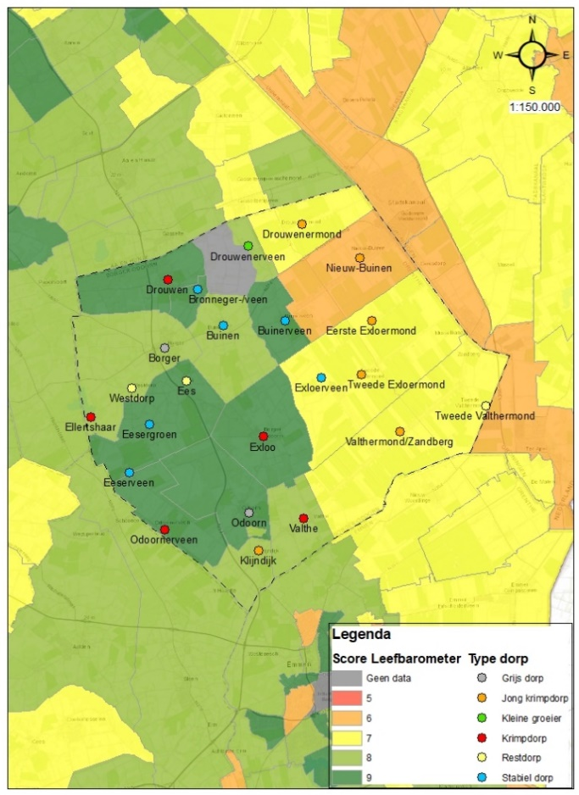
Notes:
Figuur 8 laat zien dat de oostelijke kant van de gemeente een veenkoloniaal landschap kent. Vervolgens laat Figuur 10 zien dat dit landschapstype minder goed beoordeeld wordt dan het esdorpenlandschap. Daarnaast toont Figuur 7 aan dat deze gebieden naast minder gewaardeerd, ook minder hoog scoren op de Leefbarometer, een maatstaaf voor leefbaarheid. Er lijkt hier dus een relatie te liggen tussen landschapstype en de waardering ervan en het dorpstype. Hiermee worden de bevindingen van Elshof (2017) en Bijker et al. (2012) bevestigd: de veendorpen zijn minder aantrekkelijke dorpen om te wonen.
Hoewel dit een plausibele verklaring lijkt, wordt aan de hand hiervan slecht deels verklaart waarom de jonge krimpdorpen gelokaliseerd zijn aan de oostelijke veenkant van de gemeente. De vraag die nog openblijft, is waarom dorpen in deze minder gewaardeerde gebieden dan niet getypeerd zijn als krimpdorp maar als jongkrimpdorp, terwijl de krimpdorpen juist in het hoger gewaardeerde esdorpenlandschap liggen? De demografische analyse heeft al aangetoond dat alle dorpen te maken hebben met bevolkingskrimp. Daarnaast is de bevolking in veendorpen vele malen jonger dan in zanddorpen (zie hiervoor bijlage 4: analyse demografische data). Het verschil tussen jonge krimpdorpen en oude krimpdorpen was het feit dat de jonge krimpdorpen nog relatief veel geboorten zagen. Wanneer er in de volgende sectie naar de woningmarkt wordt gekeken, wordt al snel duidelijk waardoor deze verschillen verklaart kunnen worden.

Slide 33
De huizenmarkt
Notes:
Bijlage 5: data over woningmarkt bevat een tabel met extra informatie over de woningmarkt binnen de gemeente Borger-Odoorn, waaronder de gemiddelde WOZ-waarde in een dorp, de verhouding tussen huur- en koopwoningen en het aantal goedkope huurwoningen. Gesorteerd op gemiddelde WOZ-waarde (van laag naar hoog) laat het zien dat de jonge krimpdorpen bovenaan staan. De oorzaak hiervan kan liggen in het feit dat deze dorpen minder aantrekkelijk zijn voor mensen om te wonen omdat het landschap minder hooggewaardeerd wordt, zoals hiervoor uitgelegd. Ook zijn er in deze dorpen veel huurwoningen te vinden, welke de gemiddelde WOZ-waarde naar beneden kunnen brengen. Zoals eerder gezegd, hebben de veenkoloniale dorpen een jongere bevolkingssamenstelling dan de dorpen in het esdorpenlandschap.
Er zijn relatief weinig huurwoningen in de gemeente Borger-Odoorn: gemiddeld 29% tegenover het Nederlandse gemiddelde van 43%. Opvallend is dat de dorpen die op dit gemeentelijk gemiddelde of erboven zitten allen jonge krimpdorpen of grijze dorpen zijn: Nieuw-Buinen, Borger, Tweede Exloërmond, Valthermond/Zandberg en Odoorn. Bij de twee grijze dorpen ligt de verklaring voornamelijk in het aantal zorgappartementen voor ouderen wat daar aangeboden wordt.
Dit in combinatie met de aantrekkelijkheid van het landschap kan het verschil tussen jonge krimpdorpen en krimpdorpen verklaren. Jonge krimpdorpen bevinden zich namelijk in een minder aantrekkelijk gebied. Dit minder aantrekkelijke gebied zorgt ervoor dat de woningprijzen daar lager liggen dan in het esdorpenlandschap. Daarnaast kennen de jonge krimpdorpen een relatief hoog aandeel huurwoningen. Starters hebben over het algemeen niet veel financiële middelen (Mulder & Hooimeijer, 2002), waardoor een woning kopen binnen het gewilde esdorpenlandschap misschien niet haalbaar is. Dus trekken zij naar een goedkoper gebied. Daarnaast zijn zij eerder geneigd om een huurwoning te betrekken. Hiermee wordt het onderzoeksresultaat van Elshof (2017) ook hier gevonden en wordt de conclusie van Bijker et al. (2012) wederom bevestigd: minder populaire gebieden trekken vooral jongere mensen aan. Het feit dat dit gebied dus aantrekkelijk is voor starters, vertaalt zich door in het relatief hoge aantal kinderen dat er geboren worden.

Slide 34
Dorp | Dorpstype | Gemiddelde WOZ-waarde (1 jan. 2016) | Koopwoningen (in %) | Huurwoningen (in %) | Aantal goedkope huurwoningen (tot €409)
Nieuw-Buinen | Jong krimpdorp | 139.000 | 63% | 36% | 82
Valthermond/Zandberg | Jong krimpdorp | 144.000 | 69% | 31% | 379
Tweede Exloërmond | Jong krimpdorp | 144.000 | 69% | 31% | 86
Drouwenermond | Jong krimpdorp | 169.000 | 89% | 11% | 4
Borger | Grijs dorp | 175.000 | 65% | 35% | 103
Eerste Exloërmond | Jong krimpdorp | 175.000 | 81% | 19% | 4
Klijndijk | Jong krimpdorp | 189.000 | 80% | 19% | 24
Valthe | Krimpdorp | 190.000 | 75% | 25% | 28
Buinerveen | Stabiel dorp | 190.000 | 94% | 6% | 1
Odoorn | Grijs dorp | 193.000 | 71% | 29% | 18
Buinen | Stabiel dorp | 209.000 | 84% | 14% | 22
Drouwenerveen | Kleine groeier | 209.000 | 89% | 11% | 1
Exloo | Krimpdorp | 220.000 | 79% | 21% | 24
Odoornerveen | Krimpdorp | 241.000 | 91% | 8% | 1
Ees | Rest dorp | 243.000 | 84% | 16% | 2
Drouwen | Krimpdorp | 253.000 | 87% | 11% | 0
Zandberg | Jong krimpdorp | ND | 42% | 58% | 0
Westdorp | Rest dorp | ND | 82% | 18% | 0
Exloërveen | Stabiel dorp | ND | 83% | 17% | n.v.t.
Eeserveen | Stabiel dorp | ND | 84% | 14% | n.v.t.
Bronneger/-veen | Stabiel dorp | ND | 91% | 9% | n.v.t.
Eesergroen | Stabiel dorp | ND | 97% | 3% | n.v.t.
Ellertshaar | Krimpdorp | ND | ND | ND | ND
Borger-Odoorn |  | 175.000 | 71% | 29%
Drenthe |  | 182.000 | 66% | 34%
Nederland |  | 216.000 | 56% | 43%
Notes:
Bijlage 5: data over woningmarkt bevat een tabel met extra informatie over de woningmarkt binnen de gemeente Borger-Odoorn, waaronder de gemiddelde WOZ-waarde in een dorp, de verhouding tussen huur- en koopwoningen en het aantal goedkope huurwoningen. Gesorteerd op gemiddelde WOZ-waarde (van laag naar hoog) laat het zien dat de jonge krimpdorpen bovenaan staan. De oorzaak hiervan kan liggen in het feit dat deze dorpen minder aantrekkelijk zijn voor mensen om te wonen omdat het landschap minder hooggewaardeerd wordt, zoals hiervoor uitgelegd. Ook zijn er in deze dorpen veel huurwoningen te vinden, welke de gemiddelde WOZ-waarde naar beneden kunnen brengen. Zoals eerder gezegd, hebben de veenkoloniale dorpen een jongere bevolkingssamenstelling dan de dorpen in het esdorpenlandschap.
Er zijn relatief weinig huurwoningen in de gemeente Borger-Odoorn: gemiddeld 29% tegenover het Nederlandse gemiddelde van 43%. Opvallend is dat de dorpen die op dit gemeentelijk gemiddelde of erboven zitten allen jonge krimpdorpen of grijze dorpen zijn: Nieuw-Buinen, Borger, Tweede Exloërmond, Valthermond/Zandberg en Odoorn. Bij de twee grijze dorpen ligt de verklaring voornamelijk in het aantal zorgappartementen voor ouderen wat daar aangeboden wordt.
Dit in combinatie met de aantrekkelijkheid van het landschap kan het verschil tussen jonge krimpdorpen en krimpdorpen verklaren. Jonge krimpdorpen bevinden zich namelijk in een minder aantrekkelijk gebied. Dit minder aantrekkelijke gebied zorgt ervoor dat de woningprijzen daar lager liggen dan in het esdorpenlandschap. Daarnaast kennen de jonge krimpdorpen een relatief hoog aandeel huurwoningen. Starters hebben over het algemeen niet veel financiële middelen (Mulder & Hooimeijer, 2002), waardoor een woning kopen binnen het gewilde esdorpenlandschap misschien niet haalbaar is. Dus trekken zij naar een goedkoper gebied. Daarnaast zijn zij eerder geneigd om een huurwoning te betrekken. Hiermee wordt het onderzoeksresultaat van Elshof (2017) ook hier gevonden en wordt de conclusie van Bijker et al. (2012) wederom bevestigd: minder populaire gebieden trekken vooral jongere mensen aan. Het feit dat dit gebied dus aantrekkelijk is voor starters, vertaalt zich door in het relatief hoge aantal kinderen dat er geboren worden.

Slide 35
De huizenmarkt
Jonge krimpdorpen kennen de laagste gemiddelde WOZ-waarde
Jonge krimpdorpen en grijze dorpen kennen relatief gezien veel huurwoningen
Stabiele dorpen kennen de meeste koopwoningen
Verschil jonge krimpdorpen en krimpdorpen te verklaren?
Notes:
Bijlage 5: data over woningmarkt bevat een tabel met extra informatie over de woningmarkt binnen de gemeente Borger-Odoorn, waaronder de gemiddelde WOZ-waarde in een dorp, de verhouding tussen huur- en koopwoningen en het aantal goedkope huurwoningen. Gesorteerd op gemiddelde WOZ-waarde (van laag naar hoog) laat het zien dat de jonge krimpdorpen bovenaan staan. De oorzaak hiervan kan liggen in het feit dat deze dorpen minder aantrekkelijk zijn voor mensen om te wonen omdat het landschap minder hooggewaardeerd wordt, zoals hiervoor uitgelegd. Ook zijn er in deze dorpen veel huurwoningen te vinden, welke de gemiddelde WOZ-waarde naar beneden kunnen brengen. Zoals eerder gezegd, hebben de veenkoloniale dorpen een jongere bevolkingssamenstelling dan de dorpen in het esdorpenlandschap.
Er zijn relatief weinig huurwoningen in de gemeente Borger-Odoorn: gemiddeld 29% tegenover het Nederlandse gemiddelde van 43%. Opvallend is dat de dorpen die op dit gemeentelijk gemiddelde of erboven zitten allen jonge krimpdorpen of grijze dorpen zijn: Nieuw-Buinen, Borger, Tweede Exloërmond, Valthermond/Zandberg en Odoorn. Bij de twee grijze dorpen ligt de verklaring voornamelijk in het aantal zorgappartementen voor ouderen wat daar aangeboden wordt.
Dit in combinatie met de aantrekkelijkheid van het landschap kan het verschil tussen jonge krimpdorpen en krimpdorpen verklaren. Jonge krimpdorpen bevinden zich namelijk in een minder aantrekkelijk gebied. Dit minder aantrekkelijke gebied zorgt ervoor dat de woningprijzen daar lager liggen dan in het esdorpenlandschap. Daarnaast kennen de jonge krimpdorpen een relatief hoog aandeel huurwoningen. Starters hebben over het algemeen niet veel financiële middelen (Mulder & Hooimeijer, 2002), waardoor een woning kopen binnen het gewilde esdorpenlandschap misschien niet haalbaar is. Dus trekken zij naar een goedkoper gebied. Daarnaast zijn zij eerder geneigd om een huurwoning te betrekken. Hiermee wordt het onderzoeksresultaat van Elshof (2017) ook hier gevonden en wordt de conclusie van Bijker et al. (2012) wederom bevestigd: minder populaire gebieden trekken vooral jongere mensen aan. Het feit dat dit gebied dus aantrekkelijk is voor starters, vertaalt zich door in het relatief hoge aantal kinderen dat er geboren worden.

Slide 36
Onderwijs
Notes:
De aanwezigheid van mogelijkheden tot (primair) onderwijs wordt vaak gezien als een belangrijke voorziening van een dorp. Het sluiten van een basisschool, welke veroorzaakt wordt door een teruglopend leerlingaantal, wordt geacht krimp in de hand te werken. In die lijn van gedachte zou bij het dorpstype ‘krimpdorp’ of ‘jong krimpdorp’ dus geen basisscholen verwacht worden, of zouden hier in het verleden basisscholen gesloten moeten zijn. Onderstaande tabellen geven een overzicht van de aanwezige en de in de laatste decennia gesloten basisscholen.

Slide 37
Onderwijs
Dorp | Type | Jaartal sluiting
Eeserveen | Stabiel dorp | 1993
Odoornerveen | Krimpdorp | Omstreeks 2000
Drouwenerveen | Kleine groeier | 2005
Drouwenermond | Jong krimpdorp | 2011
Eerste Exloërmond | Jong krimpdorp | 2011
Buinen | Stabiel dorp | 2013
Klijndijk | Jong krimpdorp | 2013
Overzicht van in gemeente Borger-Odoorn gesloten scholen in de afgelopen decennia
(bronnen: NPO Radio 1, 2010; Dagblad van het Noorden, 2010; RTV Drente, 2010; RTV Drenthe, 2013; Eeserveen, 2018)
Notes:
Er zijn geen basisscholen te vinden in Ellertshaar en Odoornerveen (krimpdorpen), alle stabiele dorpen, Eerste Exloërmond, Drouwenermond en Klijndijk (jonge krimpdorpen), Drouwenerveen (kleine groeier) en Westdorp (restdorp). Zoals Tabel 5 laat zien hebben enkele dorpen wel een basisschool gekend. Beide tabellen laten geen duidelijke relatie zien tussen het dorpstype en de aanwezigheid, afwezigheid of het sluiten van een basisschool.
Dit is in de lijn van de bevindingen van Elshof (2017), die ook geen relatie vond tussen het vestigen van gezinnen met kinderen in een dorp en de aanwezigheid, afwezigheid of een zojuist gesloten basisschool. De aanwezigheid van primair onderwijs geeft dus geen verklaring voor de verschillen in dorpstypen.

Slide 38
Voorzieningen
‘Grijze dorpen’ kennen een positief migratiesaldo voor 65-plussers
Verklaring: aanwezigheid type voorzieningen?
Triple A-voorzieningen:
Arts
Apotheek
Aldi (supermarkt)

Slide 39
Triple A-voorzieningen
Notes:
Zoals Tabel 6 laat zien, zijn in de twee grijze dorpen (Borger en Odoorn) inderdaad de Triple A-voorzieningen aanwezig. Daarnaast zijn er nog twee dorpen, Exloo en Nieuw-Buinen, die ook beide alle Triple A-voorzieningen bezitten. Maar, deze dorpen laten geen positief migratiesaldo voor 65-plussers. Verder kennen de kernen Borger, Odoorn en Exloo een concentratie van aanbod in wonen, welzijn en (intensieve) zorg (Gemeente Borger-Odoorn, 2016), waarin de verklaring ligt waarom Exloo geen grijsdorp is. Een nadere uiteenzetting waarom juist Borger en Odoorn grijze dorpen zijn wordt gegeven in de volgende sectie.

Slide 40
Voorzieningen: leefgebieden
Nota Leefgebieden 1 – van zes hoofdkernen naar vier leefgebieden (2012)
Gebruik van voorzieningen: wie gaat waarheen voor wat?
Leefgebied 1: gericht op Stadskanaal
Leefgebied 2: gericht op Musselkanaal en eigen voorzieningen
Leefgebied 3: gericht op eigen voorzieningen, Odoorn en deels op Emmen
Leefgebied 4: gericht op Borger

Slide 41
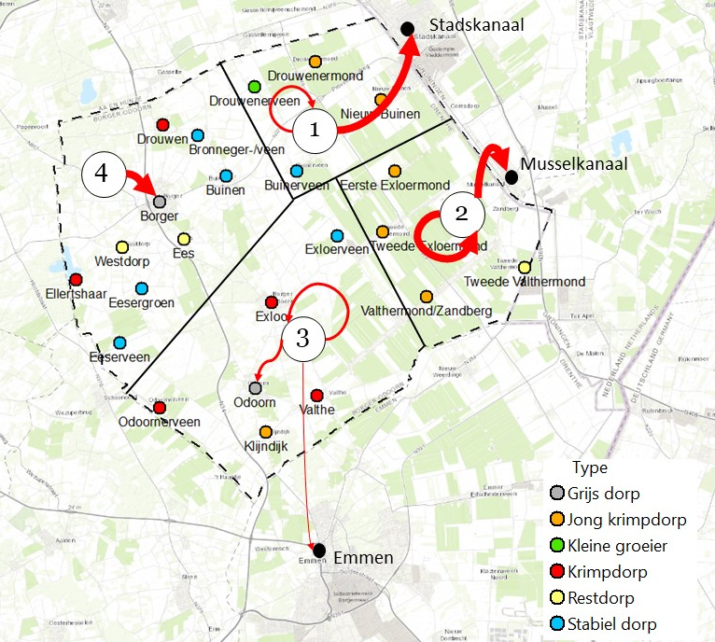
Notes:
Het figuur laat zien dat het oostelijke, veenkoloniale deel van de gemeente vooral georiënteerd is op grote kernen buiten de gemeente. Leefgebieden 3 en 4 zijn gefocust op respectievelijk Odoorn (en deels haar eigen voorzieningen) en Borger. Hierbij in acht nemen dat Odoorn en Borger de triple A-voorzieningen bevatten en daarnaast voorzieningen bevatten voor … zorg, lijken de leefgebieden een belangrijke verklaring voor het dorpstype ‘grijs dorp’.

Slide 42
Samenvattend: de ruimtelijke verklaringen
Grijze dorpen: aanwezigheid triple a voorzieningen, aanwezigheid woon, welzijn en intensieve zorg cluster en leefgebieden
Jonge krimpdorpen: landschapstype, lagere woningprijzen en aanwezigheid huurwoningen
Krimpdorpen: hoge woningprijzen ontstaan door aantrekkelijk landschapstype
Stabiele dorpen: hoog percentage koopwoningen en hoge mate verbondenheid. Kleinere dorpen met weinig voorzieningen
Kleine groeier: unieke uitschieter?
Notes:
Zo lijkt het type ‘grijs dorp’ voornamelijk verklaart te worden door de aanwezigheid van triple a voorzieningen, de aanwezigheid van een wonen, welzijn en (intensieve) zorg cluster en de leefgebieden waarbinnen mensen zich bewegen voor hun (dagelijkse) voorzieningen.
Het type ‘jong krimpdorp’ wordt ruimtelijk verklaard door het aanwezige landschapstype, wat lagere woningprijzen veroorzaakte wat samen met het aantal aanwezige huurwoningen nog jongeren aantrekt.
‘Krimpdorpen’ kennen (deels) eenzelfde verklaring, maar hier worden de jongeren nog ‘weggejaagd’ uit de dorpen met hoge huizenprijzen ontstaan door een aantrekkelijk landschapstype.
Stabiele dorpen kennen een hoog percentage koopwoningen en een hoge mate van verbondenheid. Over het algemeen zijn het kleinere dorpen met weinig voorzieningen en geen primair onderwijs. Het zijn deze zaken die eraan bijdragen dat deze dorpen weinig fluctuaties in demografische data laten zien.
De kleine groeier lijkt in dit verhaal een wildcard aangezien er geen duidelijke verklaring te vinden is voor de ontwikkeling die het dorp heeft laten zien. In geen enkele factor verschilt het significant van de andere dorpen, behalve de demografische data. Het kan wellicht een ‘toevalstreffer’ zijn of een unieke uitschieter.

Slide 43
Een verdieping: de dorpen in
Odoorn en Valthe
Interviews met jongeren tussen de 18 en 35 jaar
Waarom wonen zij waar zij wonen?

Slide 44
Een verdieping: de dorpen in
Sociale binding onwijs belangrijk voor jongeren!
Ontstaan op basisschool of sportclub
Huizenmarkt: moeilijk om aan starterswoningen te komen
Werkgelegenheid en onderwijs spelen slechts kleine rol

Slide 45
CONCLUSIES

Slide 46
Factoren die lokale variaties verklaren
Dorpskarakteristieken zwaarwegende factor
Economische factoren minder van invloed
Borger-Odoorn: sociale binding belangrijke factor voor jongeren
Notes:
Ten eerste is gebleken dat dorpskarakteristieken een zwaarwegende factor zijn, dan wel niet de belangrijkste in het verklaren van variaties in demografische ontwikkeling op een lokale schaal. Hierbij moet gedacht worden aan landschapstype, aantrekkelijkheid van een dorp, de huizenprijzen, het aantal huurwoningen en het voorzieningenaanbod. Wel beïnvloeden al deze factoren elkaar en is het moeilijk om ze los van elkaar te zien. Zo bepaalt het landschapstype onder meer de aantrekkelijkheid van een dorp, wat zich vervolgens door vertaalt in de huizenprijzen. Ook voorzieningen bleken een belangrijke indicator voor demografische ontwikkeling, maar hierbij dient wel opgemerkt te worden dat dit verschilt per leeftijdscategorie. Dorpen die de Triple A-voorzieningen en daarnaast een cluster hebben van woon-, zorg- en welzijnsfuncties bevatten, hebben een grotere kans om veel ouderen aan te trekken. Hierbij dient wel opgemerkt te worden dat gedrag van mensen ten aanzien van voorzieningengebruik in acht moet worden genomen. Het alleen aanwezig zijn van Triple A-voorzieningen voorspelt niet hoeveel ouderen er in een dorp (komen te) wonen. Er moet ook gekeken worden naar van welke dorpen voornamelijk gebruik van gemaakt wordt voor wat betreft voorzieningen. Hieruit kan verklaard worden waarom ouderen wel naar de ene kern verhuist en niet naar een andere als deze beide de Triple A-voorzieningen bevatten. De aanwezigheid van een basisschool, waarvan vaak gedacht wordt dat dit belangrijk is voor jonge gezinnen, bleek dan weer geen belangrijke factor te zijn voor bevolkingsontwikkeling.
Als tweede kan er geconcludeerd worden dat economische factoren hebben minder invloed hebben op de verschillen in demografische ontwikkeling tussen verschillende dorpen. De dorpen bevinden zich namelijk allemaal binnen dezelfde economische regio en de afstand tot een stad heeft niet kunnen verklaren waarom een dorp een bepaald ontwikkelingspatroon liet zien. Ook de jongeren in de interviews gaven aan dat de invloed van werkgelegenheid op hun keuze voor een woonplaats erg klein was. Voor hen wogen andere factoren zwaarder, zoals de sociale binding met een dorp.
Hierbij sluit de laatste conclusie goed aan. Specifiek voor de gemeente Borger-Odoorn kan geconcludeerd worden dat van de sociale factoren sociale binding het belangrijkste is voor de keuze van jongeren voor wat betreft hun woonplaats. Als zij veel sociale binding hebben in een bepaalt dorp, dan kiezen zij ervoor om daar te blijven wonen. De moeilijkheden op de woningmarkt zijn voor hen geen reden om toch weg te trekken. Geconcludeerd wordt verder dat een plek in een dorp waar jongeren elkaar kunnen leren kennen en banden kunnen versterken, zoals een voetbalclub of een basisschool, belangrijk zijn om deze sociale binding te creëren.

Slide 47
Overall conclusies
Krimp is niet eenduidig: lokale variaties binnen een krimpgebied
Verklaarbaar door ruimtelijke factoren
Geen one size fits all oplossing!
Notes:
Differentiatie in beleid is noodzakelijk!

Slide 48
Aanbevelingen
Heb je cijfers op orde
Denk out of the box bij initiatieven uit de samenleving
Zorg voor plekken waar sociale
binding kan ontstaan
Maak beleid per type of dorp!

Slide 49
Einde introductie Vragen?
Marit Gorter
marit.gorter@gmail.com

Slide 50
Aan de slag!

